Slide 1
Ενότητα 2 Στρατηγικός σχεδιασμός
Υποενότητα 2: Εργαλεία και αρχές για τον στρατηγικό σχεδιασμό των ΟΚτΠ

Slide 2
Εργαλεία για τον στρατηγικό σχεδιασμό των ΟΚτΠ
Δραστηριότητα καταιγισμού ιδεών:
Έχετε χρησιμοποιήσει ποτέ εργαλεία προγραμματισμού ή στρατηγικού σχεδιασμού;
Ποια είναι αυτά και πώς τα αξιοποιήσατε;

Slide 3
Εργαλεία για τον στρατηγικό σχεδιασμό των ΟΚτΠ
Οραματισμός
Το όραμα ενός οργανισμού είναι το σημαντικότερο θεμέλιο που καθοδηγεί όλα τα περαιτέρω σχέδια και τις προοπτικές του. Το όραμα ξεκινά με καταιγισμό ιδεών, ο οποίος σταδιακά οδηγεί στη μακροπρόθεσμη οπτικοποίηση, όπως επιθυμεί ο οργανισμός. Το όραμα απαντά σε βασικά ερωτήματα όπως:
τι θέλει να επιτύχει ο οργανισμός στο μέλλον;
πώς θα είναι;
ποια εικόνα θα πρέπει να δημιουργηθεί στο μυαλό των υποψήφιων πελατών της και ποιοι θα είναι οι δυνητικοί πελάτες;
Δείχνει τη μοναδικότητα του οργανισμού
Υποστηρίζει τον στρατηγικό σχεδιασμό
Συνδέει το παρόν με το μέλλον
Σημασία
Στρατηγικού Οράματος
Παρέχει μια κατεύθυνση σε οργανισμό και υπαλλήλους
Δίνει κίνητρο στους υπαλλήλους
Βοηθά στον καθορισμό στόχων
Υποστηρίζει τη λήψη σημαντικών αποφάσεων
Βοηθά στη δέσμευση των ενδιαφερόμενων μερών
Notes:
Πηγή εικόνας:
https://parsadi.com/strategic-vision/

Slide 4
Εργαλεία για τον στρατηγικό σχεδιασμό των ΟΚτΠ
Συνολικά, το όραμα δίνει μια φουτουριστική αποκάλυψη της σημερινής εικόνας και θέσης του οργανισμού. Οι οργανωτικοί ηγέτες ανατρέχουν στο όραμα και σχεδιάζουν τη δήλωσή τους αναλόγως, προκειμένου να έχουν μια ρεαλιστική προσέγγιση για τον οργανισμό. Η δήλωση οράματος πρέπει να είναι εκφραστική και με καλή σύνταξη, ώστε να απευθύνεται στους ανθρώπους και ταυτόχρονα να δίνει μια κατεύθυνση στη ΜΚΟ.
Notes:
Πηγή εικόνας:
https://parsadi.com/strategic-vision/

Slide 5
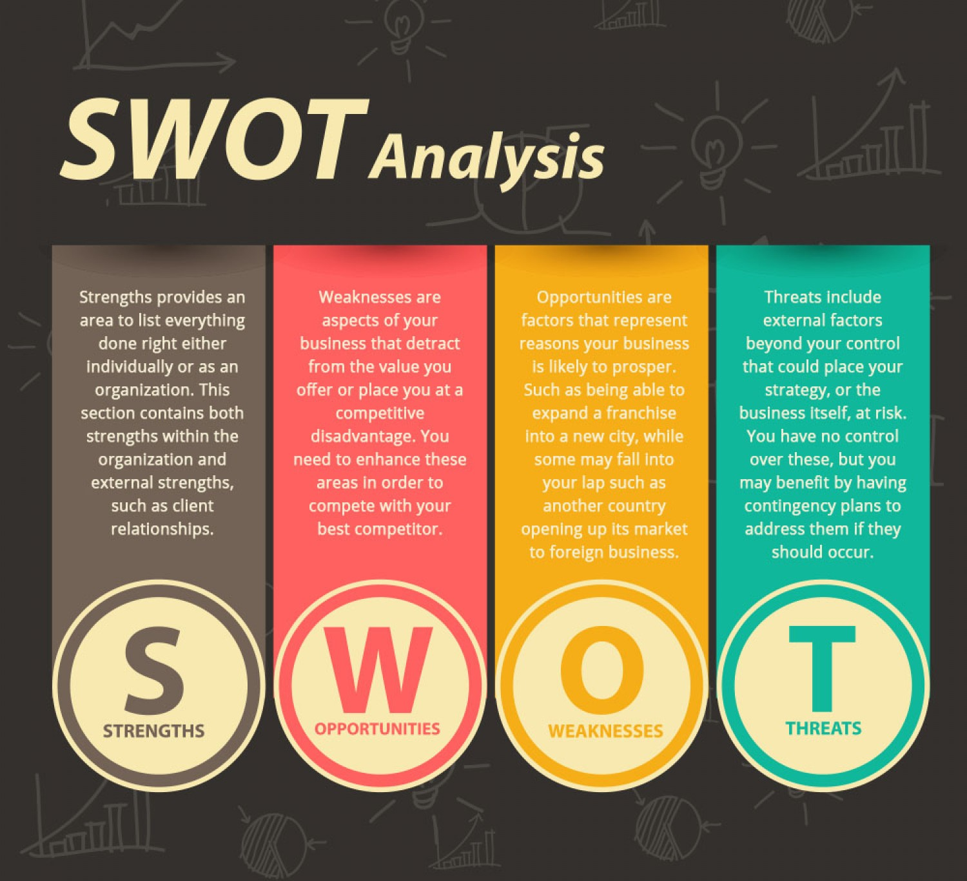
Εργαλεία για τον στρατηγικό σχεδιασμό των ΟΚτΠ
Ανάλυση SWOT
Η ανάλυση SWOT είναι ένα πλαίσιο που βοηθά στην αξιολόγηση και κατανόηση των Δυνατών Σημείων, Αδυναμιών, Ευκαιριών και Απειλών. Ενώ τα δυνατά σημεία και οι αδυναμίες είναι εσωτερικοί παράγοντες που επιβεβαιώνουν ένα σχετικό πλεονέκτημα (ή μειονέκτημα) ενός οργανισμού έναντι του ανταγωνισμού, οι ευκαιρίες και οι απειλές είναι στοιχεία του εξωτερικού περιβάλλοντος που η διοίκηση μπορεί να εκμεταλλευτεί, για να βελτιώσει την απόδοση.
Οι ΟΚτΠ και οι ΜΚΟ μπορούν να χρησιμοποιήσουν τις πληροφορίες που προκύπτουν από την ανάλυση SWOT, για να καθορίσουν ποια καθήκοντα είναι πιο σημαντικά για την επίτευξη των στόχων και των σκοπών τους. Αυτό μπορεί να βοηθήσει την οργάνωση να σχεδιάσει το μέλλον και να καθορίσει ποια καθήκοντα θα αναθέσει στα μέλη της ομάδας.
Notes:
Πηγή εικόνας:
https://www.giveffect.com/nonprofit-resource-center/volunteer-management-software-swot-analysis/

Slide 6
Εργαλεία για τον στρατηγικό σχεδιασμό των ΟΚτΠ
Ανάλυση PESTLE
Οι ΜΚΟ υπόκεινται συχνά σε εξωτερικούς παράγοντες που μπορεί να έχουν σημαντικό αντίκτυπο στις δραστηριότητές τους. Ως εκ τούτου, ο στρατηγικός σχεδιασμός για τις ΜΚΟ θα πρέπει να περιλαμβάνει την αξιολόγηση αυτών των εξωτερικών παραγόντων και την ανάπτυξη στρατηγικών που είναι αρκετά ευέλικτες, ώστε να προσαρμόζονται στις αλλαγές του εξωτερικού περιβάλλοντος.
Η ανάλυση PESTLE μελετά τους βασικούς εξωτερικούς παράγοντες σε μακροοικονομικό επίπεδο (πολιτικοί, οικονομικοί, κοινωνιολογικοί, τεχνολογικοί, νομικοί και περιβαλλοντικοί) που επηρεάζουν έναν οργανισμό. Μπορεί να χρησιμοποιηθεί σε μια σειρά διαφορετικών σεναρίων και μπορεί να καθοδηγήσει τους επαγγελματίες και τα ανώτερα στελέχη σε θέματα λήψης στρατηγικών αποφάσεων. Με τη διεξαγωγή έρευνας που αναλύει αυτούς τους παράγοντες, οι οργανισμοί μπορούν να αξιολογήσουν τυχόν κινδύνους που αφορούν ειδικά τον κλάδο και τον οργανισμό τους και να λάβουν τεκμηριωμένες αποφάσεις.
Η εφαρμογή της ανάλυσης PESTEL μπορεί να βοηθήσει τις ΟΚτΠ να εντοπίσουν τις σημαντικότερες εξωτερικές περιβαλλοντικές δυνάμεις που διαμορφώνουν τη στρατηγική και το ανταγωνιστικό τοπίο και να υποστηρίξουν τη διαδικασία λήψης στρατηγικών αποφάσεων. Καθώς η Κοινωνία των Πολιτών επιδιώκει να επεκτείνει και να αξιοποιήσει τις αρμοδιότητες και τις βασικές της ικανότητες, η διενέργεια της ανάλυσης PESTEL είναι επιτακτική ανάγκη για την ανάπτυξη αποτελεσματικών στρατηγικών και την επίτευξη μακροπρόθεσμων στόχων ανάπτυξης.
Notes:
Πηγή εικόνας:
https://www.cubic.id/journals/penerapan-pestle-analysis-dalam-perencanaan-strategi-lingkungan-eksternal-startup

Slide 7
Εργαλεία για τον στρατηγικό σχεδιασμό των ΟΚτΠ
Προσέγγιση σκαντζόχοιρου
Η προσέγγιση σκαντζόχοιρου έχει δημιουργηθεί για να παράγει τα καλύτερα μακροπρόθεσμα αποτελέσματα και να διακρίνει τις ευκαιρίες-κλειδιά από τις ευκαιρίες που δεν πληρούν τις προϋποθέσεις. Είναι η τομή τριών κύκλων: 1. αυτό για το οποίο είστε βαθιά παθιασμένοι 2. αυτό στο οποίο μπορείτε να γίνετε οι καλύτεροι στον κόσμο και 3. αυτό που κινεί καλύτερα την οικονομική σας μηχανή ή τη μηχανή των πόρων σας. Οι μετασχηματισμοί από το καλό στο σπουδαίο προκύπτουν από μια σειρά καλών αποφάσεων που λαμβάνονται με συνέπεια με την προσέγγιση του σκαντζόχοιρου. Αυτή η προσέγγιση έχει ιδιαίτερη σημασία στον κοινωνικό τομέα λόγω της πολυπλοκότητάς του, όπου η επιτυχία μετριέται με τη φήμη του εμπορικού σήματος που βασίζεται σε απτά αποτελέσματα και συναισθηματική σύνδεση αντί για οικονομική επιτυχία. Ταυτόχρονα, αποτελεί μια αποτελεσματική τακτική ενάντια στον κίνδυνο του ανικανοποίητου.
Notes:
Πηγή εικόνας:
https://www.sloww.co/infographics/

Slide 8
Αρχές στρατηγικού σχεδιασμού για τις ΟΚτΠ
Επικοινωνία - Συνεργασία: Ένα καλό στρατηγικό σχέδιο παρέχει έναν συλλογικά αναπτυγμένο σχέδιο δράσης για την επίτευξη του οράματος ενός οργανισμού. Ο προσδιορισμός και η συμμετοχή των βασικών ενδιαφερόμενων μερών και εργαζομένων από την αντιστάθμιση της διαδικασίας σχεδιασμού, καθώς και η διατήρηση σταθερών γραμμών επικοινωνίας μαζί τους είναι κρίσιμης σημασίας.
Διαφάνεια: Η διαφάνεια στη διαδικασία στρατηγικού σχεδιασμού είναι εξίσου σημαντική με την επικοινωνία και τη λογοδοσία. Κανένα μέρος της διαδικασίας σχεδιασμού δεν πρέπει να λαμβάνει χώρα πίσω από κλειστές πόρτες. Ο αποτελεσματικός στρατηγικός σχεδιασμός είναι τόσο μια διαδικασία «από κάτω προς τα πάνω» όσο και μια διαδικασία «από πάνω προς τα κάτω.»
Ευελιξία: Ο στρατηγικός σχεδιασμός είναι μια δυναμική και συνεχής διαδικασία. Τα επιτυχημένα στρατηγικά σχέδια είναι προσαρμόσιμα και ανταποκρίνονται στις αλλαγές του περιβάλλοντος και των συνθηκών. Ένα στρατηγικό σχέδιο πρέπει να είναι ένα ζωντανό έγγραφο που μπορεί να προσαρμόζεται στο ταχέως μεταβαλλόμενο περιβάλλον στο οποίο εργάζονται οι ΜΚΟ.

Slide 9
Αρχές στρατηγικού σχεδιασμού για τις ΟΚτΠ
Ειδικότητα: Ο στρατηγικός σχεδιασμός, ο καθορισμός συγκεκριμένων προτεραιοτήτων αποτελεί σημαντικό βήμα για την επίτευξη των στρατηγικών στόχων. Χωρίς επαρκή εξειδίκευση σε κεντρικά στοιχεία του σχεδίου, όπως οι στρατηγικές και τα σχέδια δράσης, ένας οργανισμός κινδυνεύει να δημιουργήσει έναν μακρύ κατάλογο φιλόδοξων στόχων χωρίς σαφή εικόνα του τρόπου υλοποίησής τους.
Αξιολόγηση: Η αξιολόγηση είναι μία από τις πιο σημαντικές και συχνά παραγνωρισμένες πτυχές του σχεδιασμού, ιδίως μεταξύ των ΟΚτΠ, όπου η επιτυχία δεν είναι πάντα μετρήσιμη. Η αξιολόγηση των αποτελεσμάτων και των επιτευγμάτων είναι μια προφανής αναγκαιότητα, αλλά θα πρέπει να τονίζεται σε όλη τη διαδικασία. Είναι κρίσιμο κάθε στόχος (και οι στρατηγικές και τα σχέδια δράσης που τον συνοδεύουν) να γράφονται με τέτοιο τρόπο, ώστε να είναι εφικτή η μέτρηση.
Αξιοποίηση των δυνατών σημείων: Η κατανόηση του τι οδηγεί στην επιτυχία ενός οργανισμού είναι απαραίτητη για τη διατήρηση της βιωσιμότητάς του. Εξισορροπώντας αυτό με την καινοτομία θα ενισχύσει τον πυρήνα και θα επεκταθεί σε νέες ευκαιρίες που αξιοποιούν τα δυνατά σημεία και τις ικανότητες.

Slide 10
Αρχές στρατηγικού σχεδιασμού για τις ΟΚτΠ
Δραστηριότητα καταιγισμού ιδεών:
Γιατί πιστεύετε ότι αυτές οι αρχές
πρέπει να καθοδηγούν τη διαδικασία στρατηγικού σχεδιασμού;
Μπορείτε να σκεφτείτε άλλες αρχές
που θα πρέπει να διέπουν τη διαδικασία στρατηγικού σχεδιασμού;

Slide 11
Αρχές στρατηγικού σχεδιασμού για τις ΟΚτΠ (ΔΡΑΣΤΗΡΙΟΤΗΤΑ)
Βήμα 1:
Οι συμμετέχοντες θα εργαστούν σε ομάδες, για να εντοπίσουν έναν οργανισμό που πιστεύουν ότι συμμορφώνεται με τις προβλεπόμενες αρχές.
Βήμα 2:
Οι συμμετέχοντες ενθαρρύνονται να χρησιμοποιήσουν τις συσκευές τους και να αναζητήσουν στο διαδίκτυο.
Βήμα 3:
Κάθε ομάδα θα παρουσιάσει τα συμπεράσματά της και θα αποδείξει το σκεπτικό της για την επιλογή που έκανε.
Notes:
Πηγή εικόνων:
https://lucidspark.com/blog/the-pitfalls-of-strategic-planning

